Slide 1
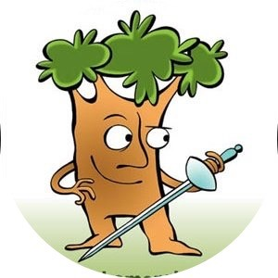

Monumentale Bomenlijst Schiedam
Aanvullen bestaande lijst
Bomenridders Schiedam & Historische Vereniging Schiedam

Slide 2
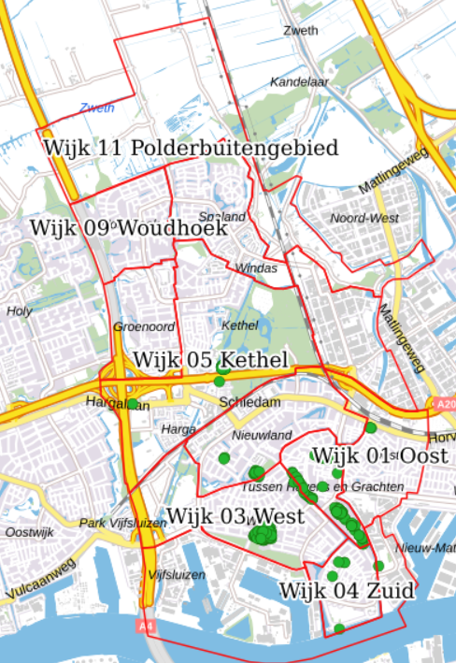
Aanvullen Monumentale Bomenlijst
Observaties
Bestaande verdeling zeer selectief
Belang Monumentale Bomen blijkt onvoldoende uit lijst
Bomen en monumenten versterken elkaar
Kenmerken Schiedamse bodem van invloed op
potentiële levensduur
Aanvullen bestand noodzakelijk
Talenten, bomen met de potentie om monumentaal te worden
vast in beeld brengen
Belang Monumentale Bomen:
Cultuurhistorische waarde
Herkenning
Leefomgeving
Biodiversiteit
Klimaat

Slide 3
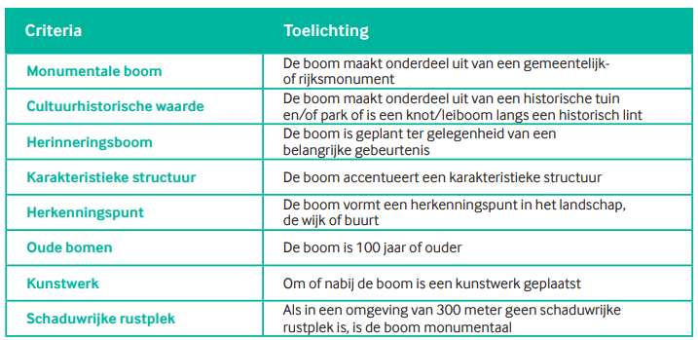
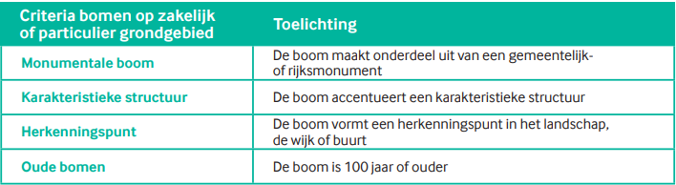
Selectiecriteria Monumentale Bomen
Monumentale boom als is voldaan aan een of meer criteria
Conditie van de boom is goed
Volledig zichtbaar vanaf openbaar gebied (voor zakelijke of particuliere bomen)
Leeftijdscriterium verzachten?
Voor details zie: https://www.schiedam.nl/a-tot-z/monumentale-bomen
Openbaar gebied
Bron: https://www.schiedam.nl/sites/www.schiedam.nl/files/inline-files/Criteria%20monumentale%20bomen_0.pdf

Slide 4
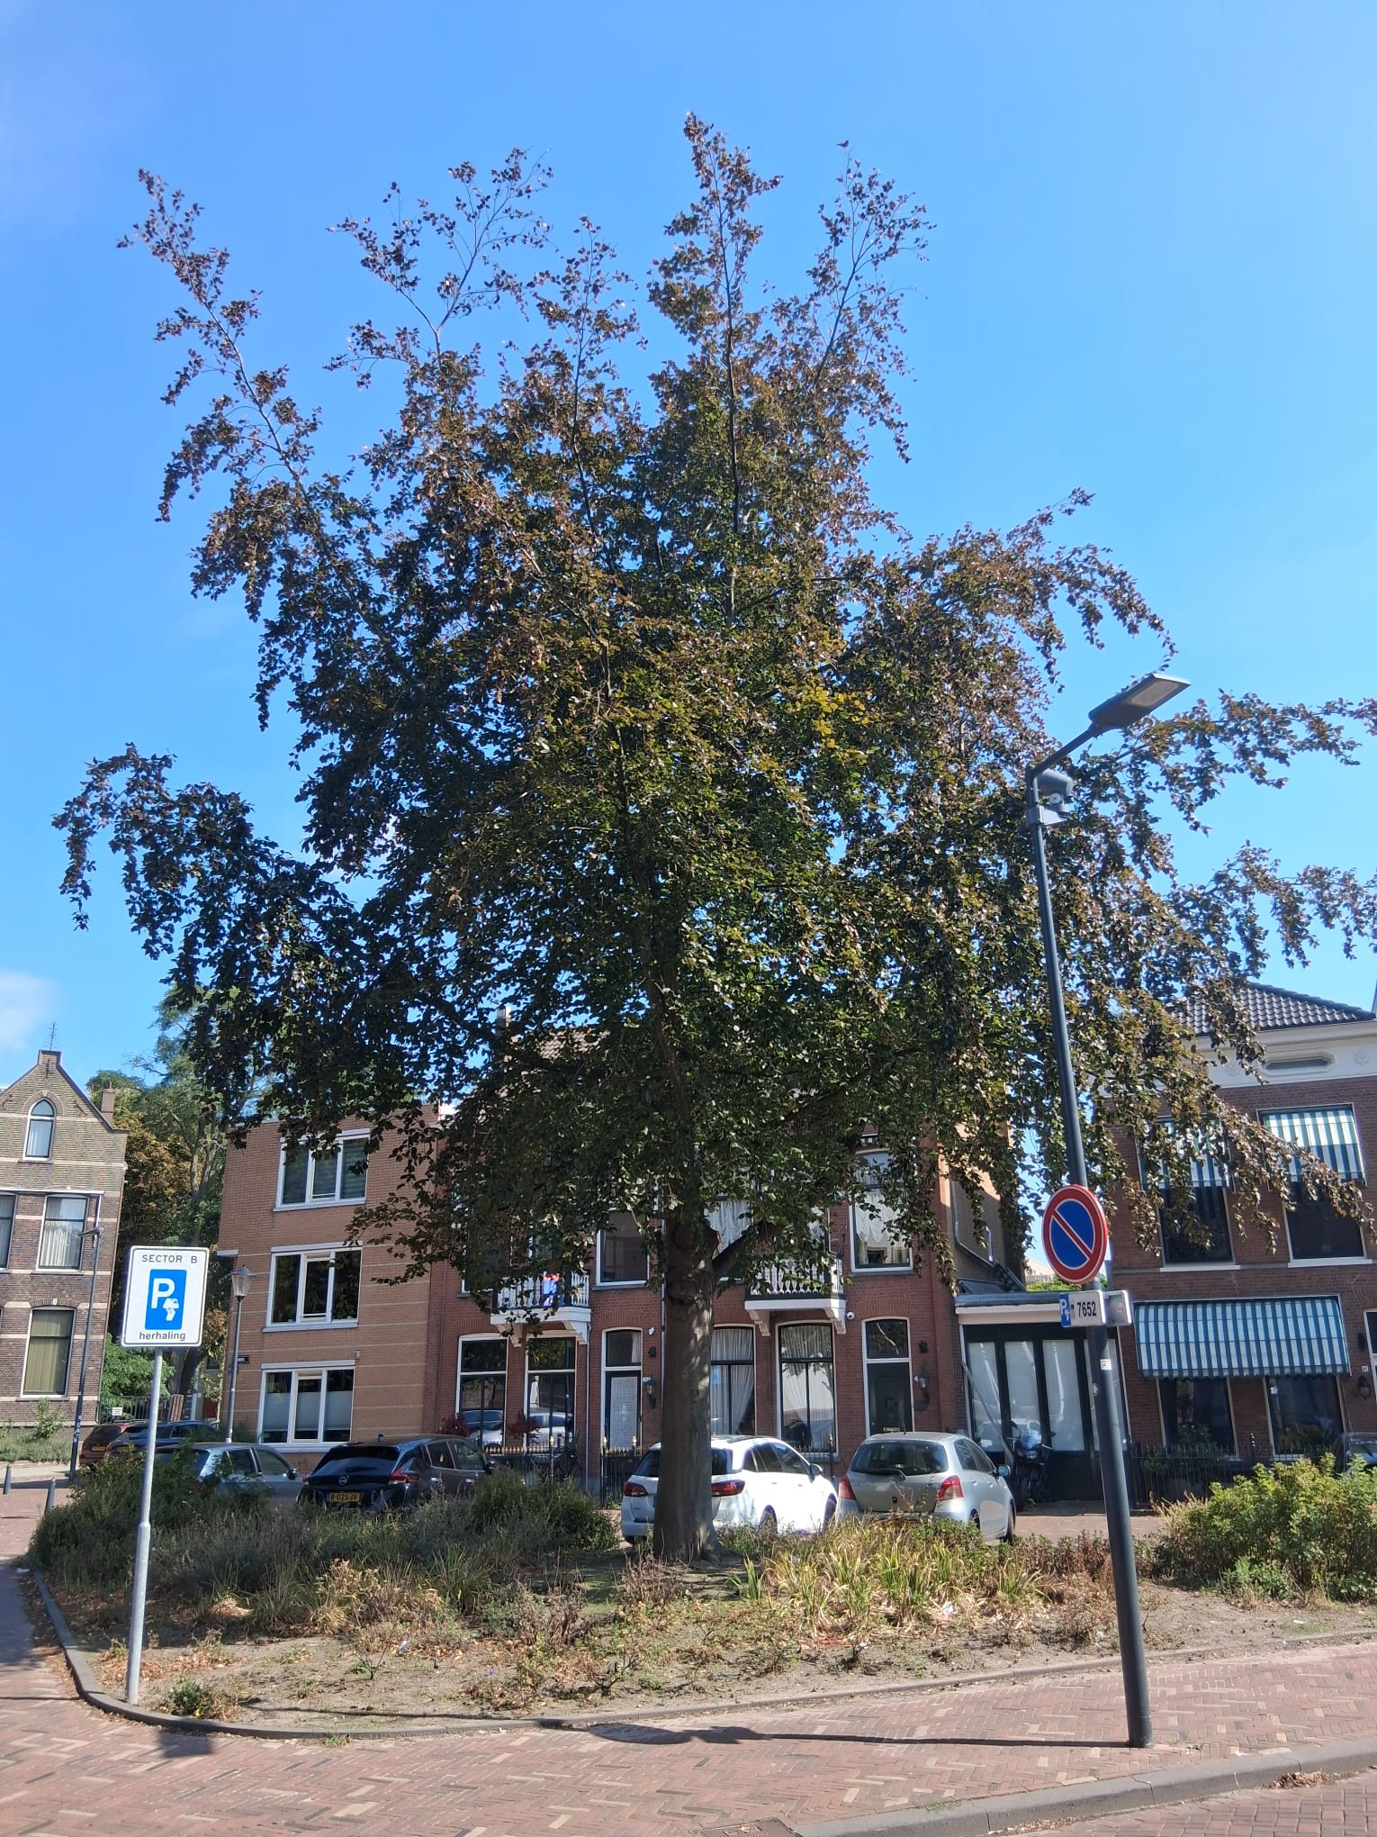
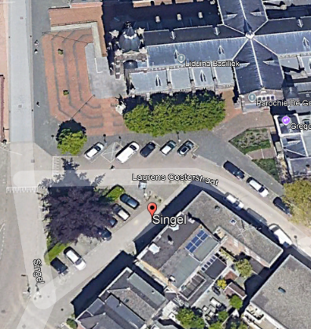
Talenten
Talenten
Bomen die de potentie hebben zich te ontwikkelen tot Monumentale boom.
Deze willen we meenemen in de inventarisatie.
Het talent van een boom blijkt bijvoorbeeld uit:
Potentieel herkenningspunt of accent karakteristieke structuur
Een ruime groeiplaats en goed ontwikkelperspectief
Voorbeeld van een talent:
De bruine beuk aan de Singel nabij de Liduinabasiliek (zie foto)

Slide 5
Aanvullen lijst Monumentale Bomen
Praktisch toepasbare criteria
Aanpak en Planning
Vormt de boom een herkenningspunt in de buurt?
Is het een herinneringsboom (met markering)?
Is er een directe link met een kunstwerk naast of om de boom?
Accentueert de boom een karakteristieke structuur?
Als aan één van de criteria is voldaan:
Staat de boom in openbaar gebied?
Zo nee, is de boom volledig zichtbaar?*
* Hier past een praktische invulling:
Een kandidaat monumentale boom die volledig zichtbaar is behalve 2 m stam vanwege een heg of schutting voldoet.
Uitnodigen Vrienden & leden Historische Vereniging om 1 of meer buurten te Schouwen (uitvoering in september)
Filteren en beoordelen inventarisatie Vrienden & Historische Vereniging door Bomenridders (oktober)
Particuliere bomen
- Eigenaren informeren over mogelijkheden via (sociale) media
- Verdere proces aan eigenaar en gemeente
Samenstellen document (november)
Voordragen selectie (eind november)

Slide 6
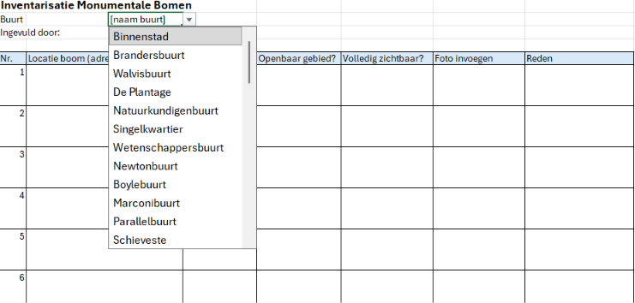
Aanvullen lijst Monumentale Bomen
Voorselectie 55 buurten (zie bijgevoegde lijst)
Voor een visueel beeld buurtindeling: https://archief.schiedam.nl/sites/default/files/inline-files/20221220%20NieuweBuurtindeling%20kaart%202.pdf
Verzoek om 1 of meer buurten te selecteren en te inventariseren
  Tevens bekendmaking via socials
Per buurt een formulier invullen
Per boom o.a. vastleggen:
  Locatie
  Reden
  Foto
Na voltooien buurt: formulier per mail verzenden aan schiedam@debomenridders.nl
Illustratie inventarisatielijst

